Slide 1
Mnogožični števec (Multiwire Counter)
Rojen okoli 1952 ali 1953 v Glasgowu
Oče: ANTON MOLJK
Nekaj babic .....
... že od rojstva brez matere
Rojen s posebnim poslanstvom

Slide 2
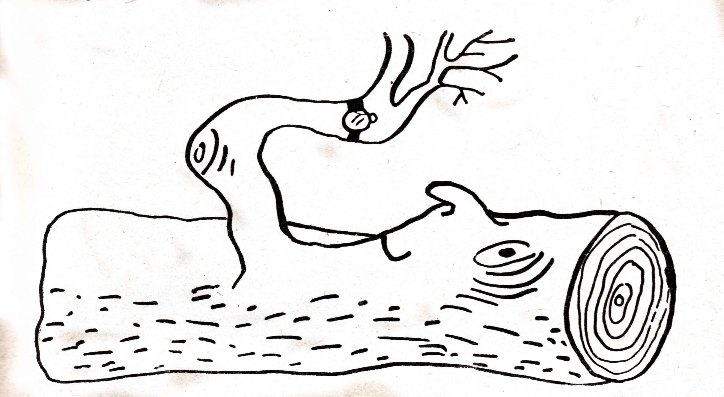
Nekaj let prej....
Libby: “Drevesa imajo naravno uro...

Slide 3
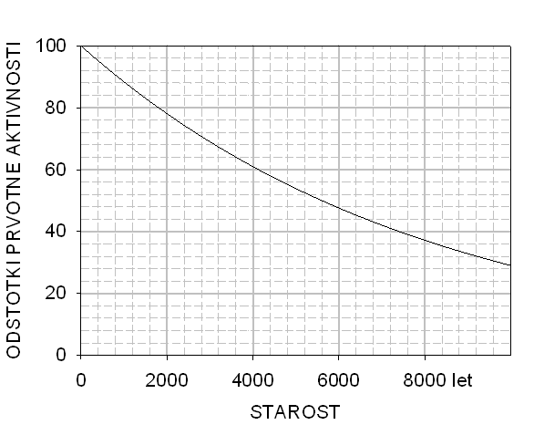
Aktivnost grama ogljika 14 upada s časom

Slide 4
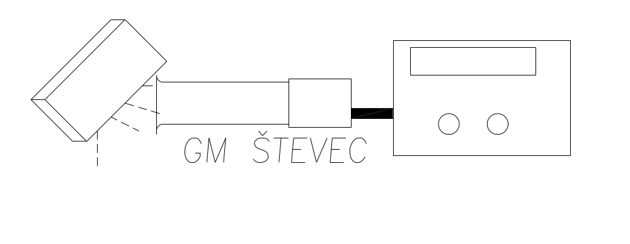
Prvi poskusi

Slide 5
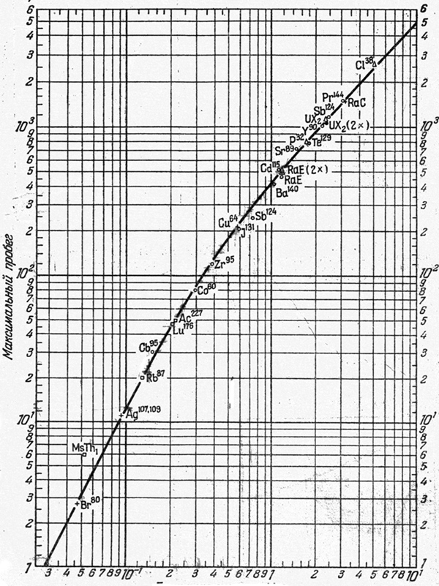
Elektroni v ječi.
Beg iz ječe si morajo plačati z energijo

Slide 6
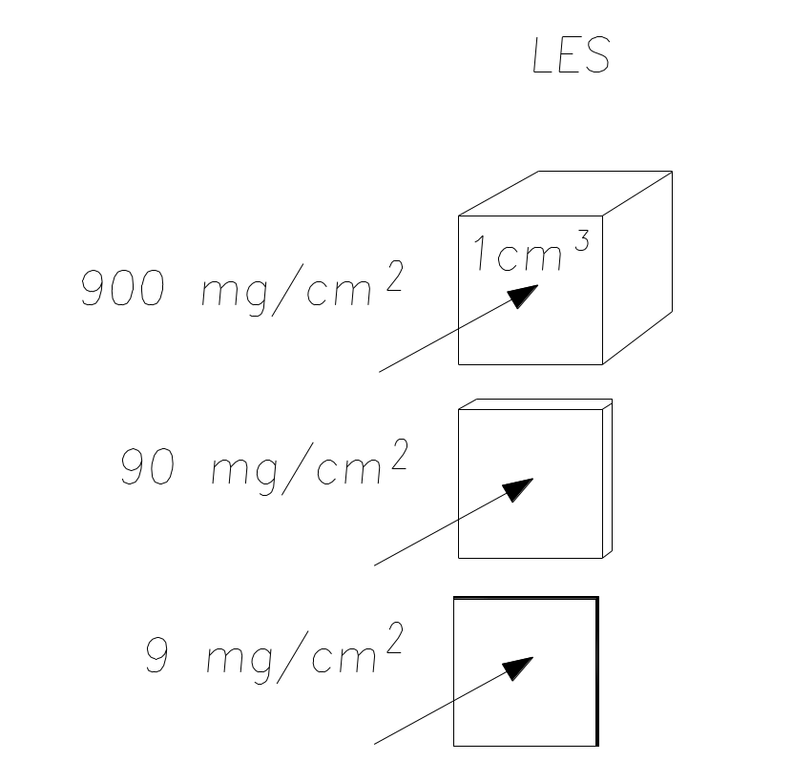
Doseg malo drugače

Slide 7

Beg iz ječe

Slide 8
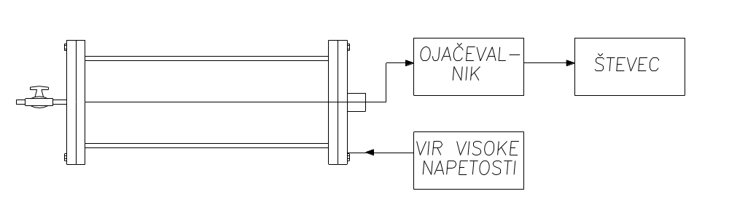
Ogljik dobi krila
Ogljik v plinasto spojino. S to polnimo proporcionalni števec.
Primerni plini: CO₂, CH₄, C₂H_{2.}
Spoznajmo proporcionalni števec....

Slide 9
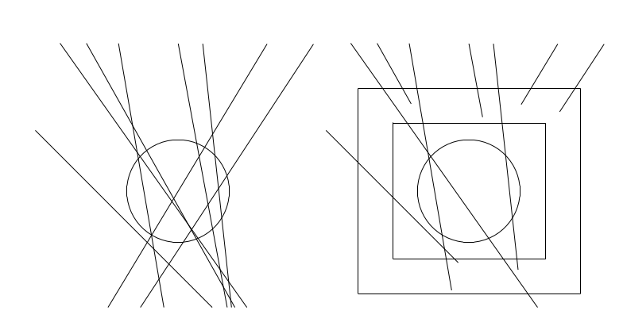
Težave z ozadjem
Števec zazidamo s svincem. Še vedno preveč...
Koliko časa naj traja meritev?
Dneve in tedne. Računali bomo kasneje...

Slide 10
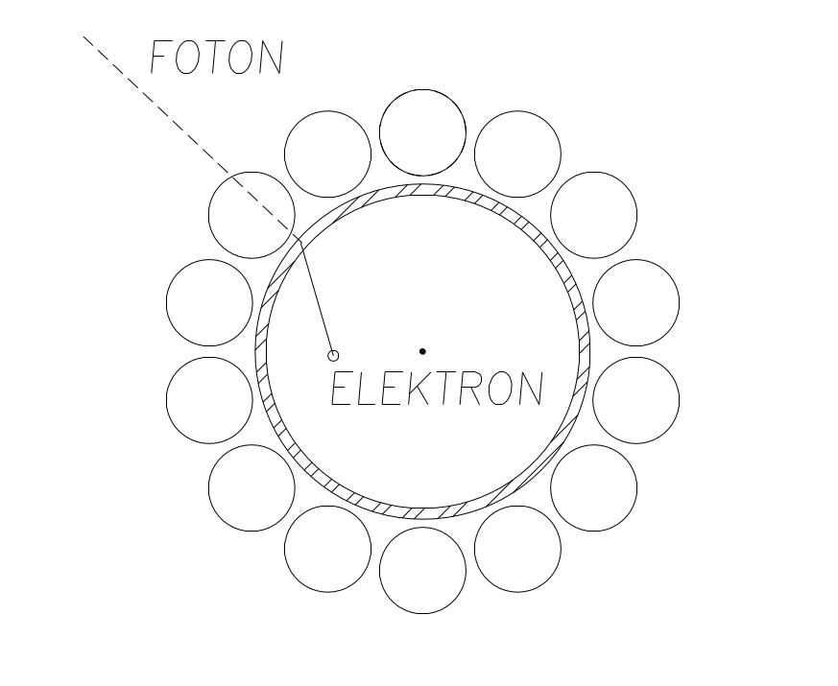
Naslednji korak: zaščitni obroč, ki ga sestavljajo Geigerski števci.
Težave še vedno. Nagaja konverzija fotonov v steni proporcionalnega števca. Torej proč s steno.

Slide 11
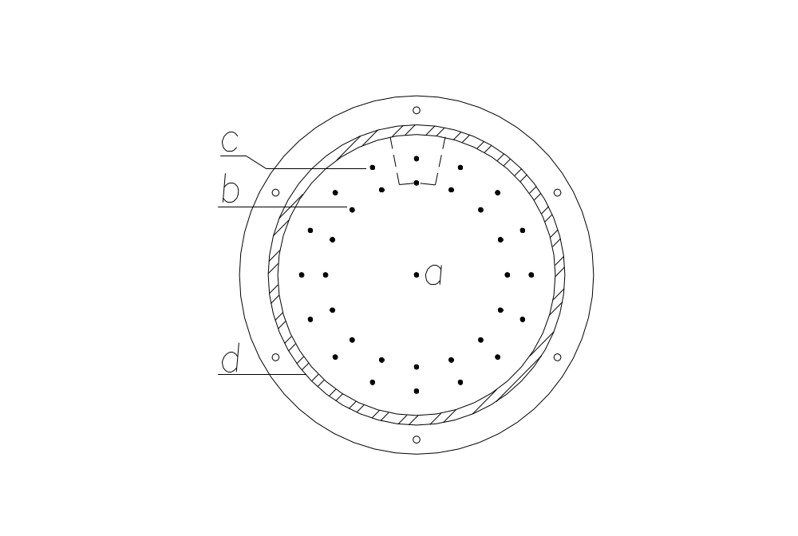
Brezstenski števec

Slide 12
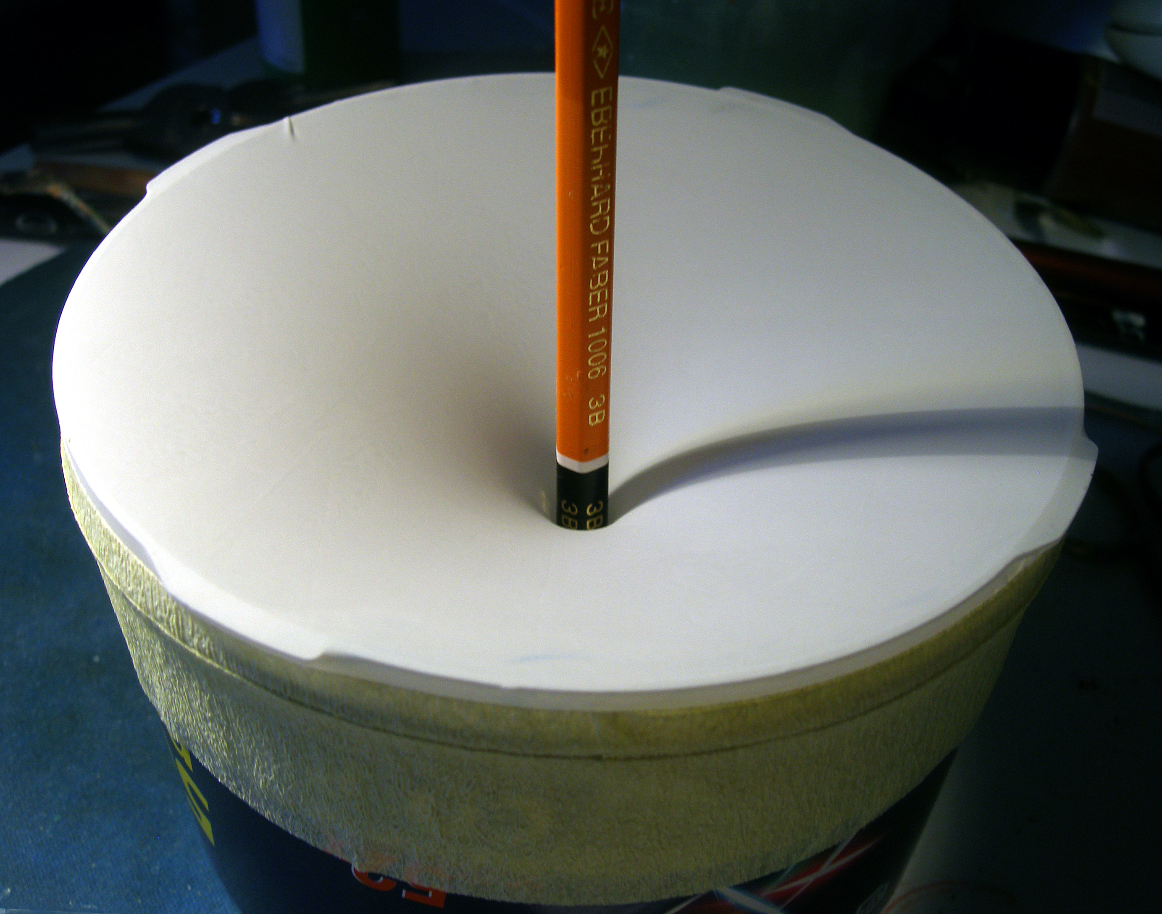
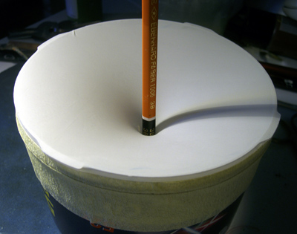
Še o brezstenskem števcu
Membranska analogija.

Slide 13
Kako se gibljejo elektroni?
Soča teče v Jadransko morje, Sava pa se napoti proti Črnemu morju. O tem določa razvodje.
Tudi v števcu spoznavamo razvodja.
Pomaga nam programček.

Slide 14
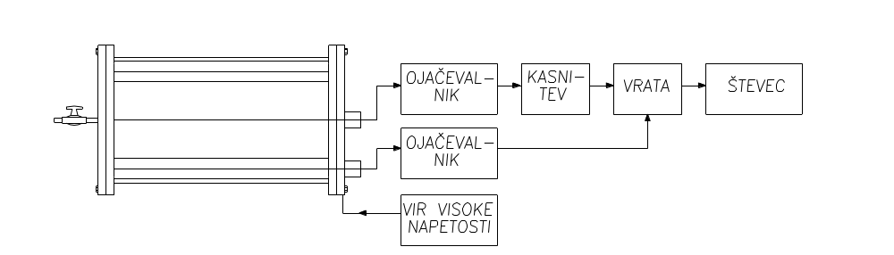
Kako štejemo z brezstenskim števcem?
Kaj je to?

Slide 15
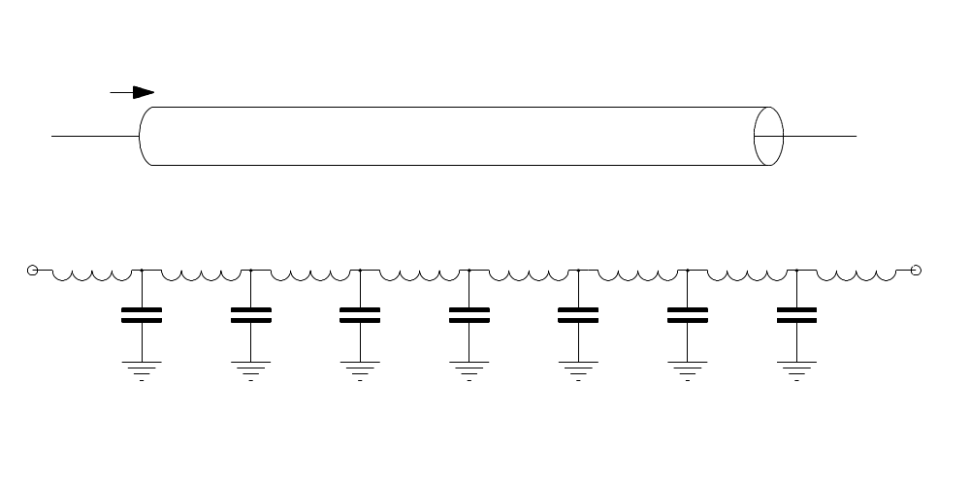
Spoznavamo zakasnilno linijo

Slide 16
Primerjajmo navadni in brezstenski števec

